Slide 1
ROMANTISMUS
ANGLIE
Mgr. Michal Oblouk

Slide 2
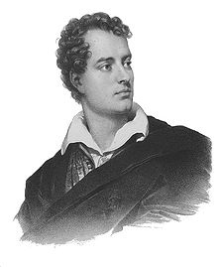
GEORGE GORDON BYRON (1788 – 1824)
básník a revoluční romantik, považován za jednoho z největších evropských básníků
po smrti příbuzného se stal dědicem rozsáhlých statků a získal titul lorda
studoval v Cambridgi, vedl bouřlivý a skandální život
zasahoval i do politiky, ale úspěšný nebyl
cestoval po Evropě, pobuřoval veřejnost výstřednostmi a milostnými dobrodružstvími
podporoval národně osvobozenecký boj
jeho manželství trvalo pouze rok
od r. 1818 žil trvale v Itálii, r. 1823 se vydal s vlastní ozbrojenou lodí na pomoc povstání Řeků proti Turkům - v Řecku zemřel (je považován za národního hrdinu), patrně na tyfus
byl vegetarián, měl vrozené onemocnění nohy
měl silný odpor k pokryteckému náboženskému moralismu
byronismus = spor se světem, osamocený boj za svobodu proti tyranům

Slide 3
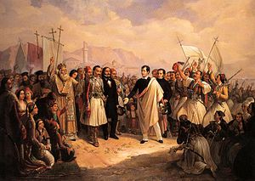
BYRONOVO DÍLO
Childe Haroldova pouť – 2dílný epos s autobiografickými rysy (putování Evropou, účast v boji za svobodu Řeků proti Turkům), lyricko-epická skladba o 4 zpěvech, protest proti tyranii a nesvobodě
Džaur, Lara, Korzár, Nevěsta z Abydu, Vězeň chillonský – básnické povídky z exotického prostředí
Manfréd – dramatické veršované drama na faustovské téma
Don Juan – nedokončený veršovaný satirický epos

Slide 4
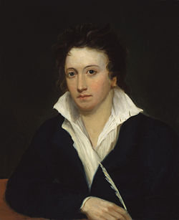
PERCY BYSSHE SHELLEY (1792 – 1822)
básník, je považován za tvůrce nejlepších lyrických básní napsaných v anglickém jazyce
narodil se ve šlechtické rodině
studoval v Oxfordu, ve škole byl často terčem šikany (měl dívčí vzhled, nebyl oblíbený, měl výbušnou povahu, neuměl bojovat pěstmi), nakonec byl ze školy vyloučen
brzy se oženil s šestnáctiletou dívkou, kterou po narození dítěte opustil s jinou (Mary Shelley – autorka Frankesteina – o stvoření umělého člověka), první manželka nakonec spáchala sebevraždu (utopila se)
žil střídavě v Anglii a ve Švýcarsku (u Ženevského jezera se seznámil s Byronem a stali se přáteli)
od r. 1818 cestoval po Itálii, kde mu postupně zemřeli tři děti
utonul na své lodi při náhlé bouři
byl zarputilým obhájcem vegetariánství
titanismus = nezměrná vůle silného individua překonat zlo

Slide 5
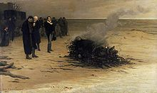
SHELLEYHO DÍLO
Královna Mab – alegorická báseň, představa lepšího života
Cenci – romantická tragédie, nevinná dívka byla trýzněna bezmezným sadistou - jejím otcem, po incestu se dívka změní, nyní je pošpiněná, stává se zní zrůda jako byl její otec
Odpoutaný Prométheus – lyricko filozofické básnické drama, obměna antické báje, vzdor hlavního hrdiny proti osudu a moci, Prométheus se vzepřel bohům a přinesl lidem oheň, vzdoruje až do té doby, dokud není tyran svržen z trůnu - TITANISMUS

Slide 6
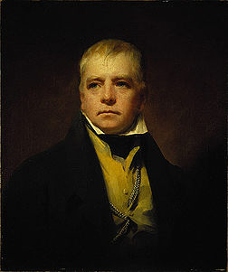
WALTER SCOTT (1771 – 1832)
spisovatel, zakladatel světového historického románu, sběratel skotských lidových balad
pocházel ze starého skotského šlechtického rodu, z právnické rodiny
od dětství miloval historii (dětství prožil u dědečka na anglo-skotském pomezí), oblíbil si pohádky a lidovou slovesnost
byl postižen dětskou obrnou, ochrnul na jednu nohu
studoval práva, poté působil jako advokát a šerif selkirského hrabství
v letech 1806 – 1830 byl úředníkem nejvyššího soudu v Edinburghu
r. 1819 byl povýšen do šlechtického stavu
r. 1826 se dostal do finančních problémů: přišel o všechno (bankrot nakladatelské firmy, kde byl podílníkem), zadlužil se – díky psaní knih ale dluh během čtyř let splatil (za cenu podlomeného zdraví, nepomohl ani léčebný pobyt na Maltě)
svůj dům si přestavěl na pseudogotický zámeček

Slide 7
SCOTTOVO DÍLO
Jezerní panna - rozsáhlá epická skladba ze skotských dějin (panovník se zamiluje do skotské horalky)
Waverley - román o povstání skotských horalů proti Angličanům v r. 1745, dokonalé zachycení doby, věrné zachycení historických skutečností a napínavě rozvíjený děj
Rob Roy – román o životě skotského národního hrdiny, Roberta Roye, který na poč. 18. století bojoval proti Angličanům
Ivanhoe - romantický příběh ze života statečného rytíře Wilfreda z Ivanhoe, který se odehrává ve 12. století za vlády Richarda Lví srdce, pověsti o zbojníku Robinu Hoodovi
Srdce Edinburghu, Nevěsta z Lammermooru, Opat, Quentin Durward, Talisman, Krasavice z Perthu, Pověst o Montrosovi - romány

Slide 8
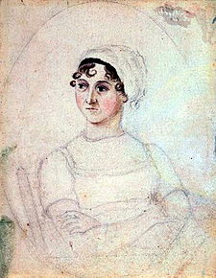
JANE AUSTENOVÁ (1775 – 1817)
spisovatelka, představitelka tzv. rodinného románu s ženskými hrdinkami
narodila se v početné rodině reverenda
získala kvalitní vzdělání na soukromých školách v Oxfordu a Readingu
až do smrti vedla čilý společenský život: plesy, návštěvy známých a příbuzných, návštěvy Londýna – zábavy její společenské vrstvy
v lásce neměla štěstí (zrušila své jediné zasnoubení), nikdy se neprovdala
r. 1801 se s rodinou přestěhovala do západoanglického lázeňského města Bath
zemřela předčasně, pravděpodobně na tuberkulózu nebo Addisonovu chorobu (selhání nadledvinek)
ve svých dílech zachycovala život venkovských vyšších vrstev, hlavními postavami bývají inteligentní a morálně silné ženy

Slide 9
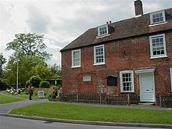
DÍLO J. AUSTENOVÉ
Rozum a cit – příběh citového a morálního zrání dvou sester, Elinor a Marianny Dashwoodových
Pýcha a předsudek – nejvýznamnější román, příběh rodiny Bennetových (snaha matky najít ženichy pro dcery), především Elizabeth a pana Darcyho
Mansfieldské panství
Emma
Northangerské opatství
Anna Elliotová (Přesvědčení)

Slide 10
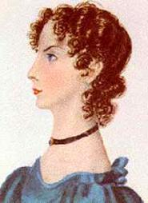
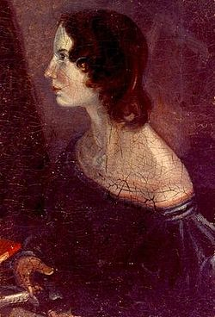
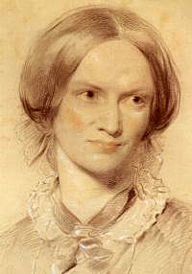
ANNE (1820 – 1849), EMILY (1818 – 1848) a CHARLOTTE (1816 – 1855) BRONTËOVY

Slide 11
ANNE BRONTËOVÁ
spisovatelka, nejmladší ze sester Brontëových
v letech 1839 – 1845 pracovala jako guvernantka
úmrtí blízkých členů její rodiny (matka, dvě sestry, bratr) mělo vliv na její literární tvorbu
zemřela na tuberkulózu
ve svých dílech se zaměřila na zobrazování strastiplných osudů žen
dílo:
Dvojí život Heleny Grahamové – román, inspirace osudem bratra, který zemřel jako alkoholik
Agnes Greyová – román, popisuje dobu, kdy působila jako vychovatelka

Slide 12
EMILY BRONTËOVÁ
spisovatelka, druhá nejstarší ze tří sester Brontëových
od deseti let se vzdělávala v penzionátu v Yorkshiru, kde vládl tvrdý režim
žila střídavě doma nebo v laciných internátech
měla oslabené zdraví, takže zemřela na nachlazení po bratrově pohřbu
dílo:
Na větrné hůrce – klasické dílo anglické literatury, román zachycuje osudy dvou rodů od r. 1770 až do poč. 19. stol., příběh vypráví služebná Nelly Dean, životní příběhy dvou anglických rodin z Yorkshiru přibližuje cizinci Lockwoodovi, který si v Yorkshiru pronajal usedlost

Slide 13
CHARLOTTE BRONTËOVÁ
spisovatelka, nejstarší ze sester Brontëových
narodila se v rodině kněze
živila se jako učitelka a guvernantka v mnoha rodinách
v letech 1842 – 1844 pracovala v Bruselu
po smrti svých sourozenců žila sama s otcem
rok před smrtí (tuberkulóza) se vdala
dílo:
Jana Eyrová aneb Sirotek lowoodský – autobiografické vyprávění o trpkém osudu dívky (ústrky v rodině, kritika výchovných metod v internátní škole, vychovatelská práce)

Slide 14
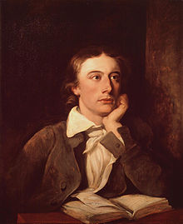
DALŠÍ PŘEDSTAVITELÉ
William Wordsworth (1770 – 1850), Samuel Taylor Coleridge (1772 – 1834), Robert Southey (1774 – 1843) – básníci „jezerní školy“ (podle oblasti v severozápadní Anglii), počátky anglického romantismu
John Keats (1795 – 1821) – básník
Frederick Marryat (1792 – 1847) - autor dobrodružných příběhů s námořní a pirátskou tematikou

Slide 15
ZDROJE
http://cs.wikipedia.org/wiki/George_Gordon_Byron
http://cs.wikipedia.org/wiki/Percy_Bysshe_Shelley
http://cs.wikipedia.org/wiki/Walter_Scott
http://cs.wikipedia.org/wiki/Jane_Austenov%C3%A1
http://cs.wikipedia.org/wiki/Anne_Bront%C3%ABov%C3%A1
http://cs.wikipedia.org/wiki/Emily_Bront%C3%ABov%C3%A1
http://cs.wikipedia.org/wiki/Charlotte_Bront%C3%ABov%C3%A1
http://cs.wikipedia.org/wiki/John_Keats
http://cs.wikipedia.org/wiki/Jezern%C3%AD_b%C3%A1sn%C3%ADci
https://cs.wikipedia.org/wiki/Romantismus_(literatura)

